Slide 1
opdracht
18 (12) kaartjes:
6 plaatjes, 6 ongelijkheden, (6 oplossingen)
zoek de juiste vijf setjes bij elkaar
pas op: je houdt precies 1 plaatje, 1 ongelijkheid en 1 oplossing over die nergens bij horen
extra uitdaging: maak bij de kaartjes die je overhoudt, mogelijke ontbrekende kaartjes (er zijn soms meerder mogelijkheden – kies dan zelf).

Slide 2
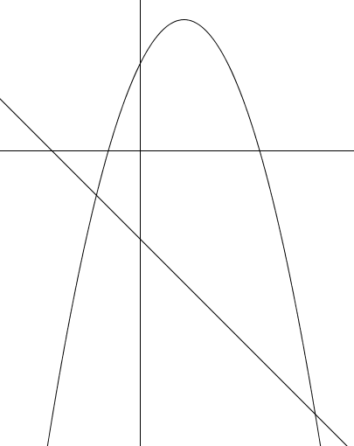
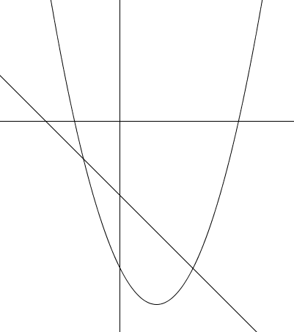
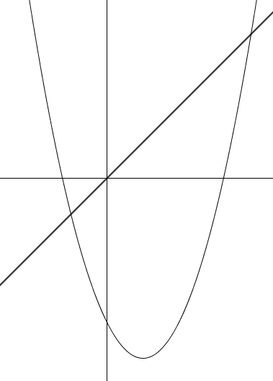
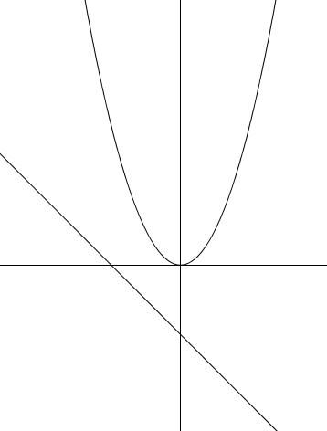
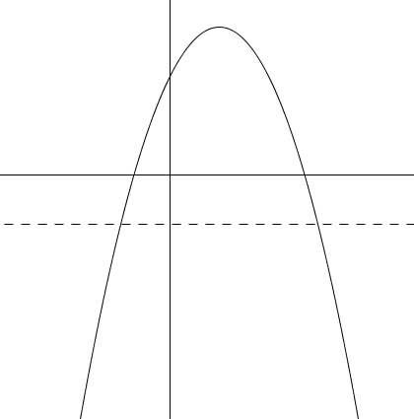
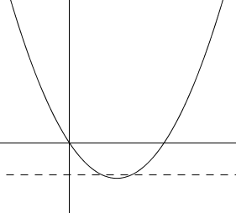
1
2
3
4
5
6

Slide 3






a
b
c
${−x}^{2}+2x+2<−$1
$$x^{2}−2x−4<−x−2$$
$x^{2}−3x<−$2
d
e
f
$x^{2}<2x+$3
$$x^{2}−2x−4>x$$
$${−x}^{2}+2x+2>−x−2$$

Slide 4






I
II
III
$$1<x<2$$
$$x<−1 ˅ x>3$$
$$−1<x<2$$
IV
V
VI
$$x<−1 ˅ x>4$$
$$−2<x<4$$
$$−1<x<4$$

Slide 5












1
I
a
2
3
$$1<x<2$$
${−x}^{2}+2x+2<−$1
II
b
$$x<−1 ˅ x>3$$
$$x^{2}−2x−4<−x−2$$
III
c
$$−1<x<2$$
$x^{2}−3x<−$2
IV
d
$$x<−1 ˅ x>4$$
4
5
6
$x^{2}<2x+$3
V
e
$$−2<x<4$$
$$x^{2}−2x−4>x$$
VI
f
$$−1<x<4$$
$${−x}^{2}+2x+2>−x−2$$

Slide 6










1
b
III
2
f
VI
3
e
IV
$$−1<x<4$$
$$−1<x<2$$
$$x<−1 ˅ x>4$$
$$x^{2}−2x−4<−x−2$$
$${−x}^{2}+2x+2>−x−2$$
$$x^{2}−2x−4>x$$
4
a
II
6
c
I
$$x<−1 ˅ x>3$$
$$1<x<2$$
$x^{2}−3x<−$2
${−x}^{2}+2x+2<−$1

Slide 7


kaartjes over
5
d
V
$x^{2}<2x+$3
$$−2<x<4$$

Slide 8
a
b
c
${−x}^{2}+2x+2<−$1
$$x^{2}−2x−4<−x−2$$
$x^{2}−3x<−$2
d
e
f
$x^{2}<2x+$3
$$x^{2}−2x−4>x$$
$${−x}^{2}+2x+2>−x−2$$
a
b
c
${−x}^{2}+2x+2<−$1
$$x^{2}−2x−4<−x−2$$
$x^{2}−3x<−$2
d
e
f
$x^{2}<2x+$3
$$x^{2}−2x−4>x$$
$${−x}^{2}+2x+2>−x−2$$

Slide 9
I
II
III
$$1<x<2$$
$$x<−1 ˅ x>3$$
$$−1<x<2$$
IV
V
VI
$$x<−1 ˅ x>4$$
$$−2<x<4$$
$$−1<x<4$$
I
II
III
$$1<x<2$$
$$x<−1 ˅ x>3$$
$$−1<x<2$$
IV
V
VI
$$x<−1 ˅ x>4$$
$$−2<x<4$$
$$−1<x<4$$

